Slide 1


ỦY BAN NHÂN DÂN QUẬN LONG BIÊN
TRƯỜNG TIỂU HỌC ĐÔ THỊ VIỆT HƯNG
BÀI GIẢNG ĐIỆN TỬ
KHỐI 3
MÔN: TOÁN

Slide 2






Toán

Slide 3
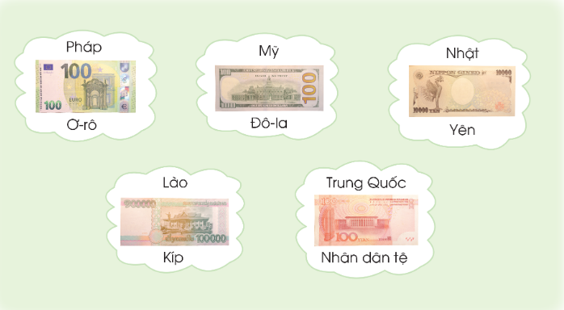
3
Quan sát và gọi tên tờ tiền của mỗi quốc gia sau:

Slide 4
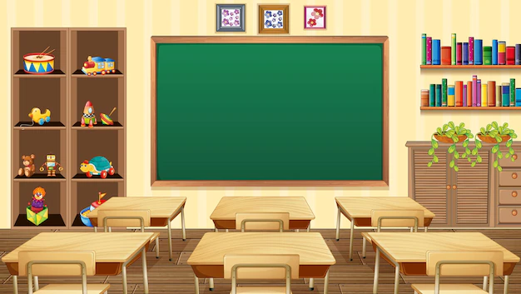

Em còn biết loại tiền của nước nào khác không?

Slide 5
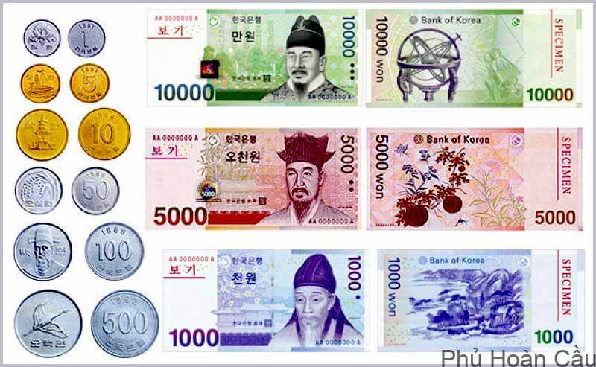
Tiền won của nước Hàn Quốc

Slide 6
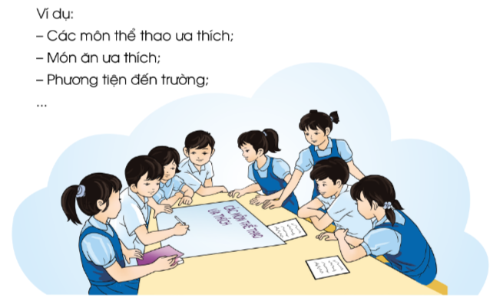
4
Thực hiện các hoạt động sau:
a) Thảo luận những vấn đề cần thu thập số liệu liên quan đến các bạn lớp em.

Slide 7
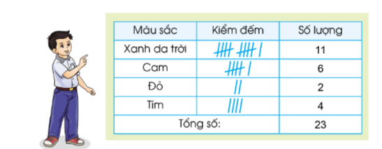
4
Thực hiện các hoạt động sau:
b) Thực hiện thu thập số liệu và ghi lại kết quả với một số vấn đề được lựa chọn.

Slide 8
4
Thực hiện các hoạt động sau:
c) Tổng hợp kết qua thành bảng số liệu, nêu các nhận xét và đưa ra quyết định chọn màu áo đồng phục cho lớp dựa trên kết quả thống kê.

